Slide 1
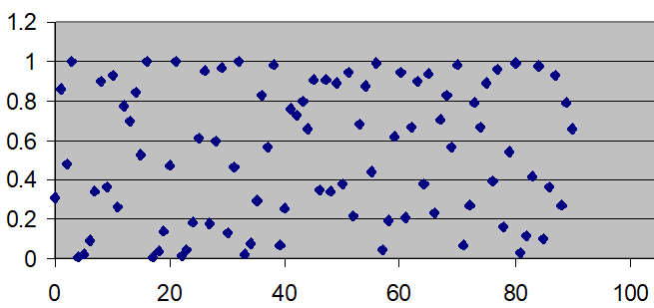

Pembangkit Bilangan Acak
Bahan Kuliah IF4020 Kriptografi
Oleh: Dr. Ir. Rinaldi, M.T
Program Studi Teknik Informatika
STEI-ITB
2025

Slide 2
Bilangan Acak
Bilangan acak (random number): bilangan yang tidak dapat diprediksi nilainya dan kemunculannya
Bilangan acak dapat berupa integer, bilangan riil antara 0-1, atau string biner
Integer: 2367, 987, 1092, 1762, 563, …
Riil: 0.985, 0.00341, 0.6297, 0.00832, …
Biner: 10011001010…

Slide 3
Bilangan acak sangat penting di dalam kriptografi
Contoh:
1. Untuk pembangkitan nilai-nilai parameter kunci di dalam algoritma kriptografi
kunci-publik,
Alice membangkitkan kunci privat a di dalam Diffie-Hellman Key Exchange
2. Pembangkitan nilai acak k di dalam algoritma enkripsi ElGamal
Pilih bilangan acak k , yang dalam hal ini 1 ≤ k ≤ p – 1
3. Pembangkitan initialization vector (IV) di dalam block-cipher
4. Pembangkitan string di dalam mekanisme challenge and response untuk otentikasi
5. Pembangkitan kunci sesi oleh client di dalam SSL

Slide 4
Tidak ada prosedur komputasi yang menghasilkan deret bilangan acak yang benar-benar sempurna (truly random).
Bilangan acak yang dihasilkan dengan prosedur komputasi adalah bilangan acak semu (pseudo-random), karena pembangkitan bilangannya dapat diulang kembali.
Pembangkit deret bilangan acak semacam itu disebut pseudo-random number generator (PRNG).
PRNG bersifat deterministik, artinya bilangan acak bisa diulang kembali pembangkitannya asalkan kunci (umpan) yang digunakan sama.

Slide 5
1. Linear Congruential Generator (LCG)
Pembangkit bilangan acak kongruen-lanjar adalah PRNG yang berbentuk:
x_{n + 1} = (ax_{n} + b) mod m
x_{n+1} = bilangan acak sekarang
x_{n} = bilangan acak sebelumnya
a = faktor pengali (0 < a < m)
b = increment (0 < b < m)
m = modulus ( m > 0)
x₀ = kunci pembangkit atau disebut umpan (seed), harus dirahasiakan.
Nilai-nilai x_{i} terletak dari 0 sampai m – 1, yaitu 0 ≤ x_{i} < m

Slide 6
Contoh 1: x_{n + 1} = (7x_{n} + 11) mod 17 dan x₀ = 0
x₁ = (7 ⋅ 0 + 11) mod 17 = 11
x₂ = (7 ⋅ 11 + 11) mod 17 = 3
x₃ = (7 ⋅ 3 + 11) mod 17 = 15
x₄ = (7 ⋅ 15 + 11) mod 17 = 14
…
x₁₆ = (7 ⋅ 13 + 11) mod 17 = 0
x₁₇ = (7 ⋅ 0 + 11) mod 17 = 11
… (terulang kembali 11, 3, 15, ….)

Slide 7
LCG mempunyai periode tidak lebih besar dari m, dan pada kebanyakan kasus periodenya kurang dari itu.
LCG mempunyai periode penuh (m – 1) jika memenuhi syarat berikut:
b relatif prima terhadap m.
a – 1 dapat dibagi dengan semua faktor prima dari m
a – 1 adalah kelipatan 4 jika m adalah kelipatan 4
m > maks(a, b, x₀)
a > 0, b > 0

Slide 8
Keunggulan LCG terletak pada kesederhanaannya dan komputasi yang relatif cepat.
Sayangnya, LCG tidak dapat digunakan untuk kriptografi karena bilangan acaknya dapat diprediksi urutan kemunculannya (bilangan acak terulang secara periodic).
Oleh karena itu LCG tidak aman digunakan untuk kriptografi.
Namun demikian, LCG tetap berguna untuk aplikasi non-kriptografi seperti simulasi, sebab LCG sangkil dan memperlihatkan sifat statistik yang bagus dan sangat tepat untuk uji-uji empirik

Slide 9
Pembangkit Bilangan Acak yang Aman Secara Kriptografi
Pembangkit bilangan acak yang cocok untuk kriptografi dinamakan cryptographically secure pseudorandom generator (CSPRNG).
Persyaratan CSPRNG adalah:
Secara statistik lolos uji keacakan (randomness test).
Tahan terhadap serangan (attack) yang serius. Serangan ini bertujuan untuk memprediksi bilangan acak yang dihasilkan dari nilai-nilai sebelumnya.
Meskipun demikian, CSPRNG tetap termasuk ke dalam pembangkit bilangan acak semu.

Slide 10
2. Blum Blum Shub (BBS)
BBS adalah CSPRNG yang paling sederhana dan paling sangkil (secara kompleksitas teoritis).
BBS dibuat pada tahun 1986 oleh Lenore Blum, Manuel Blum, dan Michael Shub.
Berbasis teori bilangan (number theory)
BBS menghasilkan barisan bilangan acak berupa bit-bit biner
BBS berbentuk:
x_{i + 1} = x_{i}² mod n

Slide 11
Algoritma BBS:
Pilih dua buah bilangan prima rahasia, p dan q, yang masing-masing kongruen dengan 3 (mod 4).
Kalikan keduanya menjadi n = pq. Bilangan n ini disebut bilangan bulat Blum
Pilih bilangan bulat acak lain, s, sebagai umpan sedemikian sehingga:
(i) 2 ≤ s < n
(ii) s dan n relatif prima, yaitu PBB(2, n) = 1
kemudian hitung x₀ = s² mod n
Barisan bit acak dihasilkan dengan melakukan iterasi berikut sepanjang yang diinginkan:
(i) Hitung x_{i + 1} = x_{i}² mod n
(ii) z_{i} = bit LSB (Least Significant Bit) dari x_{i}
Barisan bit acak adalah z₁, z₂, z₃, …

Slide 12
Contoh 2. Misalkan kita memilih p = 11 dan q = 23 sehingga n = pq = 253.
Perhatikan bahwa 11 ≡ 3 (mod 4) dan 23 ≡ 3 (mod 4)
Kita pilih bilangan acak s = 3 dan kita hitung x₀ = 3² mod 253 = 9.
Barisan bit acak kita hasilkan sebagai berikut:
x₁ = x₀² mod n = 9² mod 253 = 81 ➔ z₁ = 1 (karena 81 ganjil, bit LSB-nya pasti 1)
x₂ = x₁² mod n = 81² mod 253 = 236 ➔ z₂ = 0 (karena 236 genap, bit LSB-nya pasti 0)
x₃ = x₂² mod n = 236² mod 253 = 36 ➔ z₃ = 0 (36 genap)
x₄ = x₃² mod n = 36² mod 253 = 31 ➔ z₄ = 1 (31 ganjil)
x₅ = x₄² mod n = 31² mod 253 = 202 ➔ z₅ = 0 (202 genap)
dst
Barisan bit acak yang dihasilkan 1 0 0 1 0…dst

Slide 13
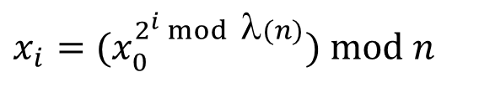
BBS adalah pembangkit bit acak yang aman secara kriptografi karena lulus uji bit berikutnya (next-bit test).
Sebuah pembangkit bit acak dikatakan lulus uji bit berikutnya (next-bit test) jika diberikan barisan k bit, maka tidak dapat diprediksi bit berikutnya 0 atau 1 dengan peluang lebih besar dari ½, sehingga dikatakan unpredictable.
BBS adalah pembangkit bit acak yang unpredictable.
BBS tidak dapat diprediksi dari arah kiri (unpredictable to the left) dan tidak dapat diprediksi dari arah kanan (unpredictable to the kanan), artinya jika diberikan barisan bit yang dihasilkan oleh BBS, kriptanalis tidak dapat memprediksi barisan bit sebelumnya dan barisan bit sesudahnya
Karakteristik BBS yang menarik adalah kita dapat menghitung x_{i} secara langsung dengan persamaan:
$$x_{i}={(x}_{0}^{2^{i}\operatorname{mod}{ λ}(n)}) mod n$$
dalam hal ini, λ(n) = λ (pq) = KPK(p – 1, q – 1), KPK = kelipatan persekutuan terkecil

Slide 14
Bilangan acak tidak harus 1 bit LSB tetapi bisa juga j buah bit (j adalah bilangan bulat positif yang tidak melebihi log₂(log₂ n)) ).
Perhatikan contoh berikut:
Contoh 3. Misalkan p = 11351 dan q = 11987 sehingga n = pq = 136064437.
Kita pilih s = 80331757 dan j = 4
(j tidak melebihi log₂(log₂ 136064437) = 4.75594).
Hitung: x₀ = 80331757² mod 136064437 = 1312737111.
Barisan bit acak yang dihasilkan adalah sebagai berikut:

Slide 15
x₁ = x₀² mod n = 131273718² mod 136064437 = 47497112
z₁ = 47497112 mod 2⁴ = 8 = 1000_{basis 2} (4 bit LSB dari 47497112)
x₂ = x₁² mod n = 47497112² mod 136064437 = 69993144
z₂ = 69993144 mod 2⁴ = 8 = 1000_{basis 2} (4 bit LSB dari 69993144)
x₃ = x₂² mod n = 69993144² mod 136064437 = 13810821
z₃ = 13810821 mod 2⁴ = 5 = 0101_{basis 2} (4 bit LSB dari 13810821)
…
Barisan blok bit acak yang dihasilkan: 1000 1000 0101 …

Slide 16
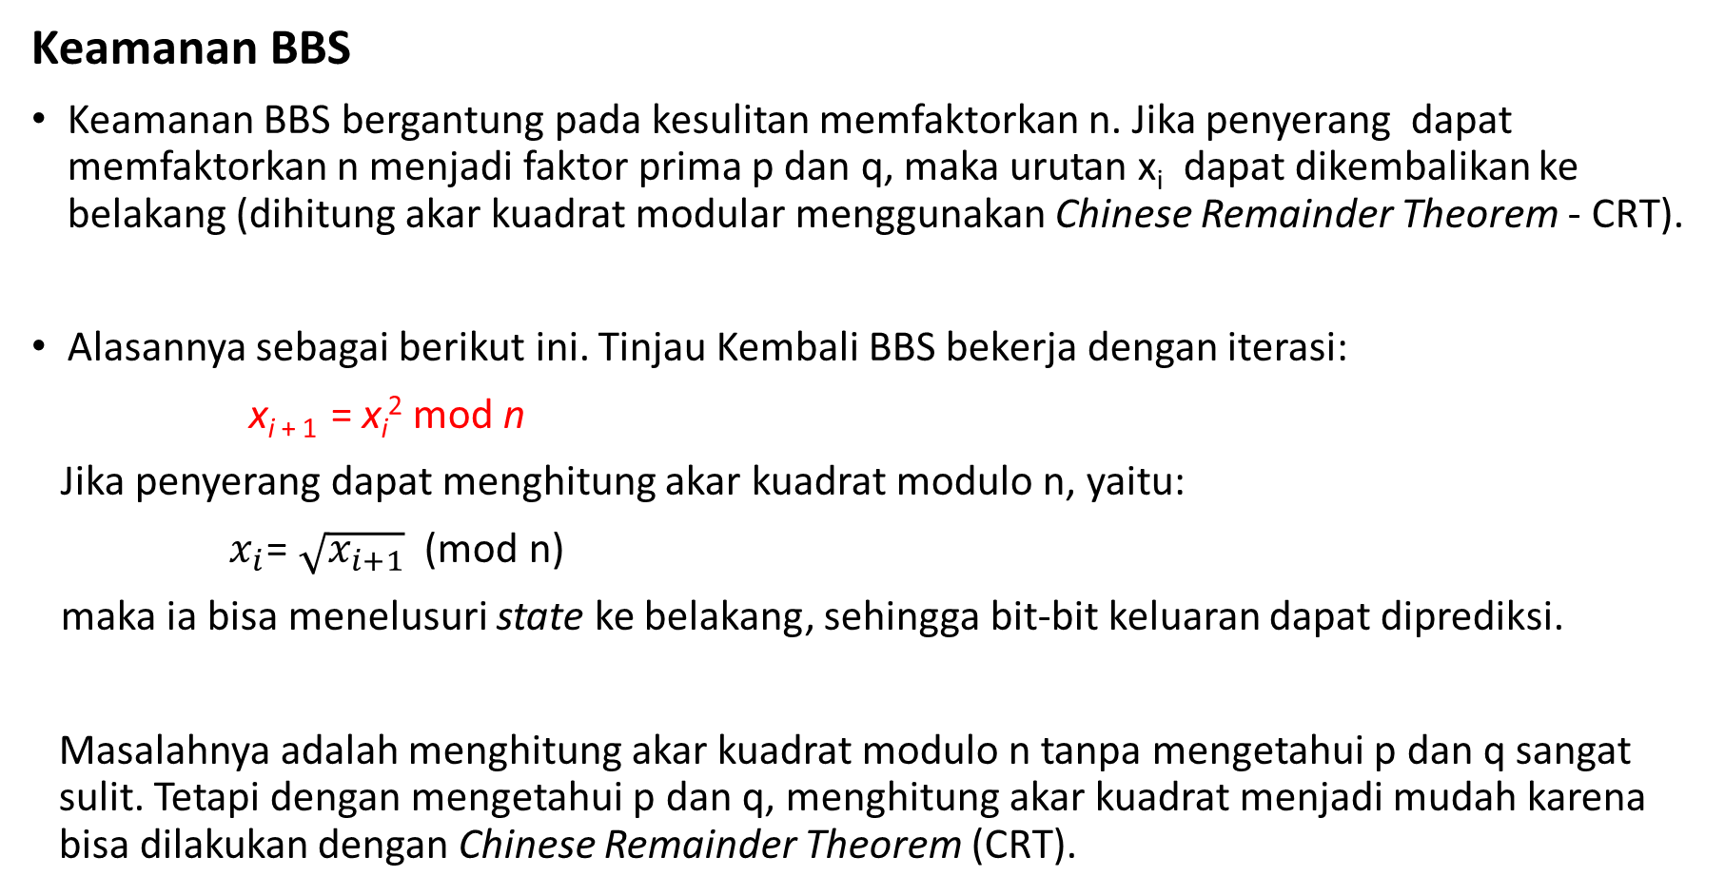
Keamanan BBS
Keamanan BBS bergantung pada kesulitan memfaktorkan n. Jika penyerang dapat memfaktorkan n menjadi faktor prima p dan q, maka urutan x_{i} ​ dapat dikembalikan ke belakang (dihitung akar kuadrat modular menggunakan Chinese Remainder Theorem - CRT).
Alasannya sebagai berikut ini. Tinjau Kembali BBS bekerja dengan iterasi:
x_{i + 1} = x_{i}² mod n
Jika penyerang dapat menghitung akar kuadrat modulo n, yaitu:
$x_{i}$= $\sqrt{x_{i+1}}$ (mod n)
maka ia bisa menelusuri state ke belakang, sehingga bit-bit keluaran dapat diprediksi.
Masalahnya adalah menghitung akar kuadrat modulo n tanpa mengetahui p dan q sangat sulit. Tetapi dengan mengetahui p dan q, menghitung akar kuadrat menjadi mudah karena bisa dilakukan dengan Chinese Remainder Theorem (CRT).

Slide 17
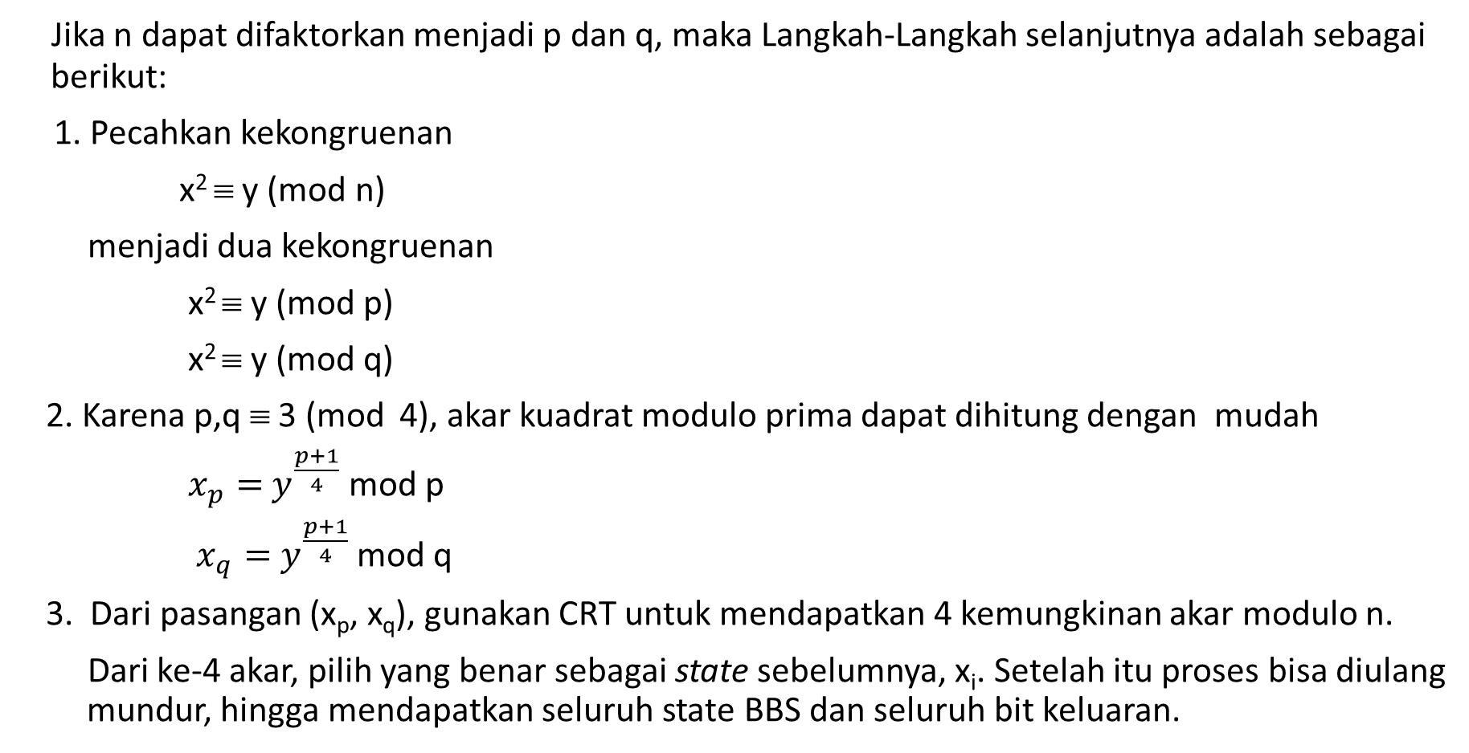
Jika n dapat difaktorkan menjadi p dan q, maka Langkah-Langkah selanjutnya adalah sebagai berikut:
1. Pecahkan kekongruenan
x² ≡ y (mod n)
menjadi dua kekongruenan
x² ≡ y (mod p)
x² ≡ y (mod q)
2. Karena p,q ≡ 3 (mod 4), akar kuadrat modulo prima dapat dihitung dengan mudah
$x_{p}=$ $y^{\frac{p+1}{4}}$ mod p
$x_{q}=$ $y^{\frac{p+1}{4}}$ mod q
3. Dari pasangan (x_{p}, x_{q}), gunakan CRT untuk mendapatkan 4 kemungkinan akar modulo n.
Dari ke-4 akar, pilih yang benar sebagai state sebelumnya, x_{i}​. Setelah itu proses bisa diulang mundur, hingga mendapatkan seluruh state BBS dan seluruh bit keluaran.

Slide 18
CSPRNG Berbasis RSA
Algoritma:
Pilih dua buah bilangan prima rahasia, p dan q, dan bilangan bulat e yang relatif prima dengan (p – 1)(q – 1)
Kalikan keduanya menjadi n = pq
Pilih bilangan bulat acak lain, s, sebagai x₀ yang dalam hal ini 2 ≤ s ≤ n
Barisan bit acak dihasilkan dengan melakukan iterasi berikut sepanjang yang diinginkan:
(i) Hitung x_{i+1} = x_{i} ^{e} mod n dengan x₀ = s.
(ii) z_{i} = bit LSB (Least Significant Bit) dari x_{i}
5. Barisan bit acak adalah z₁, z₂, z₃, …

Slide 19
Teori Chaos
Teori chaos menggambarkan perilaku sistem dinamis nirlanjar yang menunjukkan fenomena chaos.
Salah satu karakteristik sistem chaos: peka pada nilai awal (sensitive dependence on initial condition).

Slide 20
Logistic Map
Contoh fungsi chaos yang sederhana: persamaan logistik (logistic map)
x_{i+1} = r x_{i} (1 – x_{i})
r : laju pertumbuhan ( 0 ≤ r ≤ 4 )
x : nilai-nilai chaos (0 ≤ x ≤ 1)

Slide 21
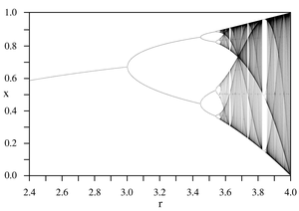
Logistic Map
x_{i+1} = r x_{i} (1 – x_{i})
Gambar 1 Diagram bifurcation untuk persamaan logistik x_{i+1} = r x_{i} (1 – x_{i})

Slide 22
Logistic Map
Fungsi chaos berguna untuk pembangkitan barisan bilangan acak .
x_{i+1} = r x_{i} (1 – x_{i})
Misal r = 4.0 dan nilai awal x₀ = 0.456
x₁ = 4.0x₀(1 – x₀ ) = 0.992256
x₂ = 4.0x₁(1 – x₁ ) = 0.030736
…
x₉₉ = 4.0x₉₈ (1 – x₉₈ ) = 0.914379
x₁₀₀ = 4.0x₉₉(1 – x₉₉ ) = 0.313162
… dst
Menariknya bilangan acak dari persamaan logistic map tidak punya periode

Slide 23
Jika kita ingin mendapatkan barisan bilangan bulat dari nilai-nilai floating-point yang dihasilkan oleh logistic map, maka kita dapat mengambil n digit signifikan dari setiap nilai-nilai floating point tersebut.
Contoh: n = 4
x₁ = 4.0x₀(1 – x₀ ) = 0.992256 → 9922
x₂ = 4.0x₁(1 – x₁ ) = 0.030736 → 3073
…
x₉₉ = 4.0x₉₈ (1 – x₉₈ ) = 0.914379 → 9143
x₁₀₀ = 4.0x₉₉(1 – x₉₉ ) = 0.313162 → 3131
… dst

Slide 24
Logistic Map
main()
{
int i, n
double r, x;
printf("Masukkan nilai awal (0 s/d 1) : "); scanf("%lf", &x);
printf("Masukkan jumlah iterasi : "); scanf("%d", &n);
r = 4.0;
for (i = 1; i <= n; i++) {
x = r * x * (1 - x);
printf("x = %lf ", x);
}
}

Slide 25
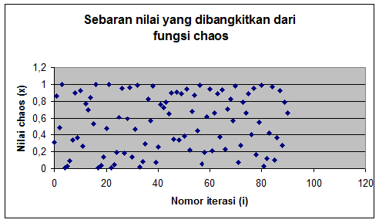
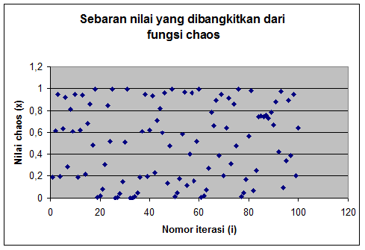
Fungsi chaos sensitif terhadap perubahan kecil nilai-nilai awal. Jika x₀ diubah sedikit saja, maka nilai-nilai chaos yang dihasilkan berbeda signifikan.
Perhatikan contoh berikut:
Gambar 1. Nilai-nilai chaos yang dibangkitkan dari
fungsi chaos x_{n+1} = 4.0 x_{n} (1 – x_{n}) dengan x₀ = 0.456
Gambar 2. Nilai-nilai chaos yang dibangkitkan dari
fungsi chaos x_{n+1} = 4.0 x_{n} (1 – x_{n}) dengan x₀ = 0.456001

Slide 26

Contoh chaos map lainnya:
1. Henon map 2. Tent Map
x_{n} = 1 + b(x_{n – 2} – x_{n – 3}) + cx²_{n – 2}
3. Arnold’s cat map:
$$x_{i+1}=f_{μ}(x_{i})=\left\{\begin{matrix}μx_{i} & ,x_{i}<\frac{1}{2} \\ \left.μ(1−x_{i}\right) & ,x_{i}≥\frac{1}{2}\end{matrix}\right.$$
b dan c adalah integer positif sembarang. Determinan matriks
harus sama dengan 1

Slide 27
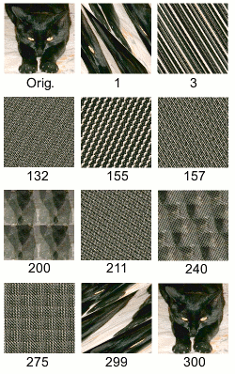
Hasil lelaran dengan
Arnold Cat Map

Slide 28
